Slide 1
এই স্লাইডটি সম্মানিত শিক্ষকের জন্য তাই Slide টি Hide করে রাখা হয়েছে।
এই পাঠটি উপস্থাপনের জন্য স্লাইডের নিচে প্রয়োজনীয় নির্দেশনা দেয়া আছে। নির্দেশনাবলী ভালভাবে দেখে নিবেন এবং উপস্থাপনের পূর্বে পাঠটি পাঠ্যবইয়ের সাথে মিলিয়ে নিবেন। এ ক্ষেত্রে শিক্ষক নিজস্ব কৌশল প্রয়োগ করতে পারেন। প্রেজেন্টেশনটি F5 Key চেপে শুরু করতে পারেন। তাহলে Hide Slide Show করবে না।
Notes:
এই স্লাইডটি সম্মানিত শিক্ষকের জন্য তাই Slide টি Hide করে রাখা হয়েছে।

Slide 2
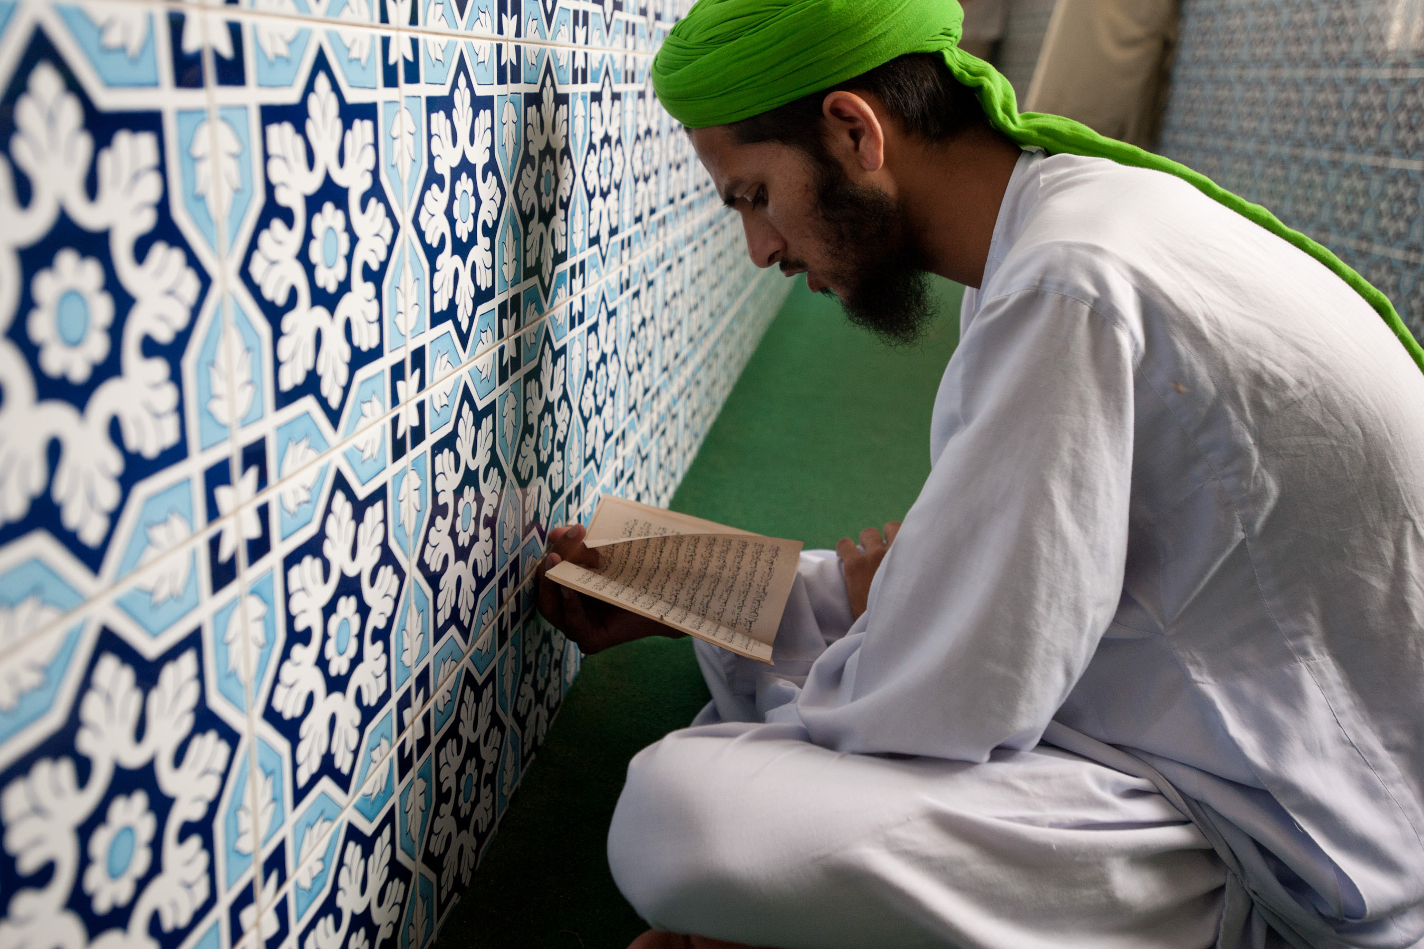
স্বাগতম
Notes:
পাঠ সংশ্লিষ্ট ছবি (কুরআন তিলাওয়াত) দ্বারা শিক্ষার্থীদের স্বাগতম জানানো যেতে পারে।

Slide 3
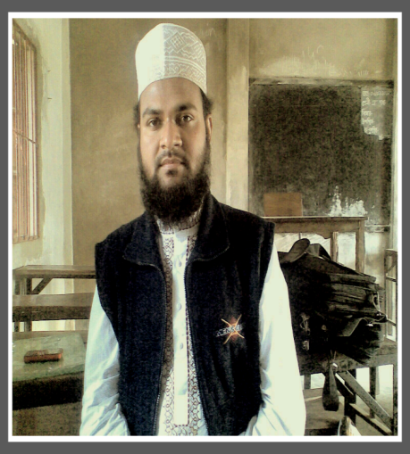
মোঃ ইউনুছ আজাদ
সহকারী শিক্ষক,
নোয়াপাড়া মুসলিম উচ্চ বিদ্যালয়,
রাউজান, চট্টগ্রাম।
মোবাইল নম্বর – ০১৮১৬-৮৭০৬৬৬
E-mail: yunusazad86@gmail.com
পাঠ: 2
তৃতীয় অধ্যায় (কুরআন ও হাদিস শিক্ষা)
Notes:
শিক্ষক মহোদয়- নিজ বিদ্যালয়ের ক্ষেত্রে এই স্লাইডটি চাইলে Hide করেও রাখতে পারেন।

Slide 4
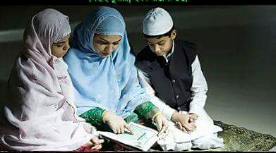
নিচের ছবিটি ভালোভাবে দেখ
Notes:
পাঠ ঘোষনায় সহায়ক হিসেবে এই স্লাইড। ছবিতে কী দেখতে পাচ্ছো? তারা কী করছে? ইত্যাদি প্রশ্ন করা যেতে পারে।

Slide 5
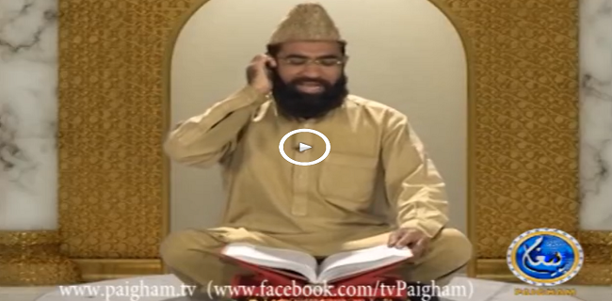
‘কুরআন তিলাওয়াত’
Notes:
এ ছবিটিও দেখিয়ে পাঠ ঘোষণা করতে পারেন। এক্ষেত্রে পাঠ ঘোষণা করে শিক্ষক মহোদয় তা বোর্ডে লিখে দিবেন।

Slide 6
শিখনফল
এ পাঠ শেষে শিক্ষার্থীরা-
তিলাওয়াত শব্দের অর্থ বলতে পারবে।
তিলাওয়াত কাকে বলে বলতে পারবে।
আল কুরআন তিলাওয়াতের গুরুত্ব ব্যাখ্যা করতে পারবে।
আল কুরআন তিলাওয়াতের ফজিলত বিশ্লেষণ করতে পারবে।
Notes:
শিক্ষক মহোদয় চাইলে- শিখনফল শিক্ষার্থীদের দেখাতেও পারেন আবার নাও দেখাতে পারেন।

Slide 7
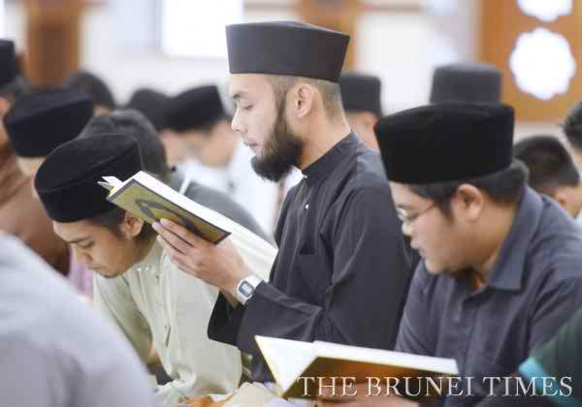
কুরআন তিলাওয়াত
তিলাওয়াত অর্থ-
পাঠ করা
পড়া
আবৃত্তি করা।
Notes:
প্রথমে তিলাওয়াত শব্দের অর্থ বলে দিতে পারেন।

Slide 8
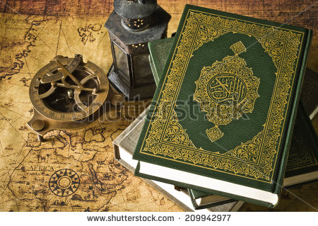
কুরআন তিলাওয়াত
‘কুরআন’ শব্দটির মূল অর্থ- পঠিত।
Notes:
কুরআন শব্দের অর্থ-

Slide 9
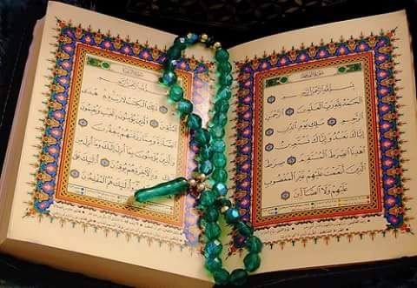
কুরআন তিলাওয়াত
আরবিতে সুন্দর করে স্পষ্ট উচ্চারণে আল কুরআন পাঠ করাকে কুরআন তিলাওয়াত বলে।
Notes:
তিলাওয়াতের সংজ্ঞা-

Slide 10
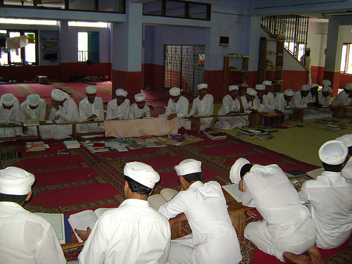
নাযিরা তিলাওয়াত
দেখে দেখে আল কুরআন পড়াকে নাযিরা তিলাওয়াত বলে।
Notes:
নাযিরা তিলাওয়াত এর সংজ্ঞা-

Slide 11
একক কাজ
‘কুরআন তিলাওয়াত’এর পরিচয় দাও।
Notes:
পবিত্র কুরআন পাঠ করাকে কুরআন তিলাওয়াত বলা হয়।

Slide 12
কুরআন তিলাওয়াতের গুরুত্ব
আমাদের ধর্মগ্রন্থ
মানুষের কল্যাণের দিকনির্দেশক
আল্লাহ তায়ালার আদেশ নিষেধ
বুঝে শুনে কুরআন তিলাওয়াত করা উত্তম।
Notes:
কুরআন তিলাওয়াতের গুরুত্ব শিক্ষার্থীদের মাঝে তুলে ধরতে পারেন।

Slide 13
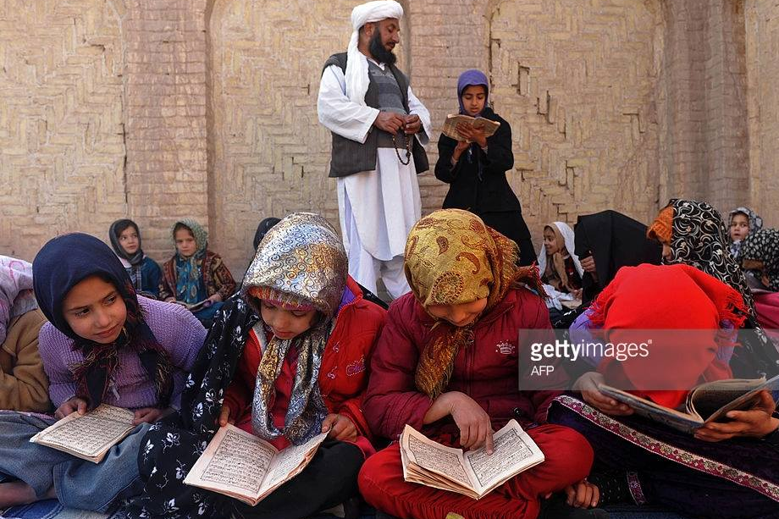
কুরআন তিলাওয়াতের গুরুত্ব
সারা বিশ্বে আল কুরআনই সবচেয়ে বেশি তিলাওয়াত করা হয়। এজন্যই একে কুরআন বলা হয়।
Notes:
কুরআনকে কেন কুরআন বলা হয়?

Slide 14
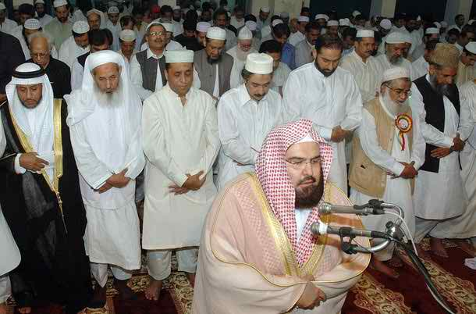
কুরআন তিলাওয়াতের গুরুত্ব
মুসলমানগণ দৈনিক পাঁচবার সালাতে কুরআন তিলাওয়াত করেন।
Notes:
কুরআনকে কেন কুরআন বলা হয়?

Slide 15
জোড়ায় কাজ
কুরআন তিলাওয়াতের গুরুত্ব দু’জনে মিলে আলোচনা কর।
Notes:
এটি আমাদের পবিত্র ধর্মগ্রন্থ। এতে মানুষের কল্যাণের দিকনির্দেশনা রয়েছে। আল্লাহ তায়ালার আদেশ-নিষেধ জানা যায় ইত্যাদি।

Slide 16
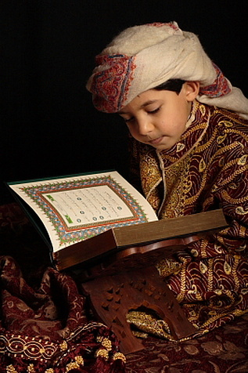
কুরআন তিলাওয়াতের ফজিলত
কুরআন মজিদ তিলাওয়াত করা সর্বোত্তম নফল ইবাদত।
Notes:
কুরআন তিলাওয়াতের ফজিলত বুঝিয়ে বলতে পারেন।

Slide 17
কুরআন তিলাওয়াতের ফজিলত
কুরআন তিলাওয়াত করলে আল্লাহ খুশি হন।
Notes:
কুরআন তিলাওয়াতের ফজিলত বুঝিয়ে বলতে পারেন।

Slide 18
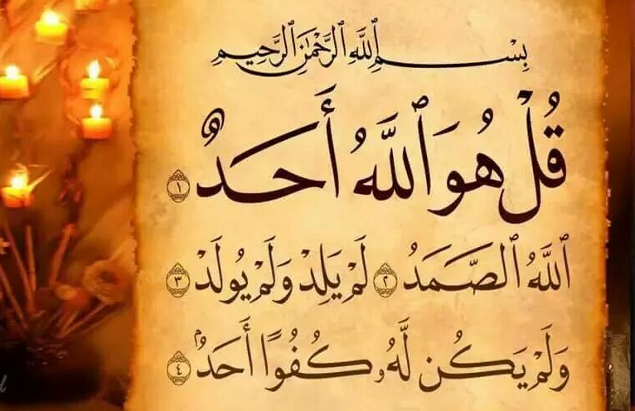
কুরআন তিলাওয়াতের ফজিলত
প্রতিটি হরফ তিলাওয়াতের বিনিময়ে ১০টি করে নেকি পাওয়া যায়।
Notes:
কুরআন তিলাওয়াতের ফজিলত বুঝিয়ে বলতে পারেন।

Slide 19
কুরআন তিলাওয়াতের ফজিলত
কুরআন পাঠ মনে প্রশান্তি আনে, অন্তর-আত্মা পরিশুদ্ধ হয়।
Notes:
কুরআন তিলাওয়াতের ফজিলত বুঝিয়ে বলতে পারেন।

Slide 20
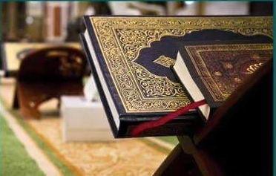
কুরআন তিলাওয়াতের ফজিলত
কিয়ামতের দিন কুরআন পাঠকারীর জন্য সুপারিশ করবে।
Notes:
কুরআন তিলাওয়াতের ফজিলত বুঝিয়ে বলতে পারেন।

Slide 21
দলীয় কাজ
কুরআন তিলাওয়াত আত্মিক পরিশুদ্ধতায় গুরুত্বপুর্ণ কেন?
Notes:
কুরআন তিলাওয়াত সর্বোত্তম নফল ইবাদত। এতে আল্লাহ পাক খুশি হন। মনে প্রশান্তি আসে। প্রতিটি হরফের বিনিময়ে দশটি করে নেকি পাওয়া যায়। অর্থ বুঝে পড়লে আল্লাহ ও আখিরাত প্রতি দৃঢ় বিশ্বান জন্মে ফলে ব্যক্তি আত্মিকভাবে পরিশুদ্ধ হয় ইত্যাদি।

Slide 22
উত্তর বলি
তিলাওয়াত শব্দের অর্থ কী?
কুরআন শব্দটির মূল অর্থ কী?
কুরআন তিলাওয়াত করার ২টি গুরুত্ব বল।
কুরআন তিলাওয়াতের ২টি ফজিলত বল।
নাযিরা তিলাওয়াত কাকে বলে?
Notes:
1. পাঠ করা, পড়া, আবৃত্তি করা। 2. পঠিত। 3. এটি আমাদের পবিত্র ধর্মগ্রন্থ ও আল্লাহর আদেশ-নিষেধ জানা যায়। 4. সর্বোত্তম নফল ইবাদত ও প্রতি হরফের বিনিময়ে দশটি নেকি পাওয়া যায়। 5. আল কুরআন দেখে দেখে পড়াকে নাযিরা তিলাওয়াত বলে।

Slide 23
বাড়ির কাজ
ইবাদত হিসেবে কুরআন তিলাওয়াত ইহকালীন শান্তি ও পরকালীন মুক্তির ক্ষেত্রে কী ভূমিকা রাখে? পাঠ্যবইয়ের আলোকে বিশ্লেষণ কর।
Notes:
সর্বোত্তম নফল ইবাদত, অধিক নেকি পাওয়া যায়। এর হুকুম আহকাম ব্যক্তির জীবনে শান্তি ও আল্লাহর সন্তুষ্টির পথে পরিচালিত হয় ফলে আখিরাতে মুক্তির ক্ষেত্রেও বিরাট ভূমিকা রাখে।

Slide 24
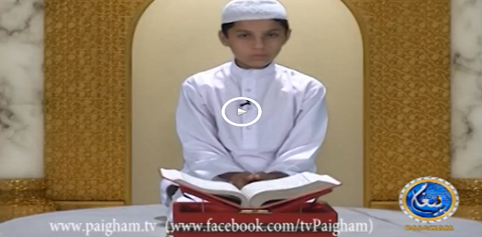
আল্লাহ হাফেজ
Notes:
সবাইকে ধন্যবাদ জানিয়ে শিক্ষক মহোদয় পাঠ শেষ করতে পারেন।

Slide 25
কৃতজ্ঞতা স্বীকার
শিক্ষা মন্ত্রণালয়, মাউশি, এনসিটিবি ও এটুআই-এর সংশ্লিষ্ট কর্মকর্তাবৃন্দ
এবং কন্টেন্ট সম্পাদক হিসেবে যাঁদের নির্দেশনা, পরামর্শ ও তত্ত্বাবধানে এই মডেল কন্টেন্ট সমৃদ্ধ হয়েছে তারা হলেন-
জনাব মোঃ গোলাম জাওহার,
সহকারী অধ্যাপক, ইসলামি আদর্শ, সরকারি টিটি কলেজ, ফরিদপুর।
জনাব মোঃ সাখাওয়াৎ হোসেন,
সহকারী অধ্যাপক, ইসলামি আদর্শ, সরকারি টিটি কলেজ, সিলেট।

